Slide 1

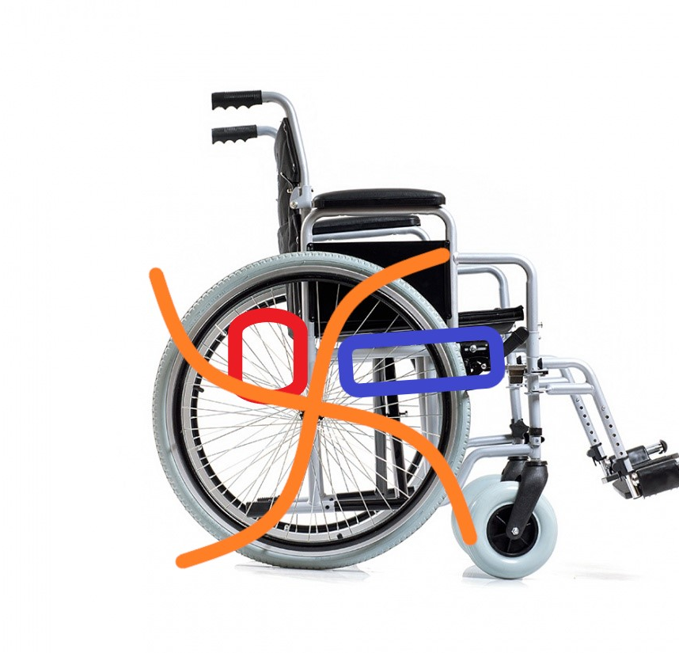
«Модернизация инвалидной кресло-коляски»

Slide 2
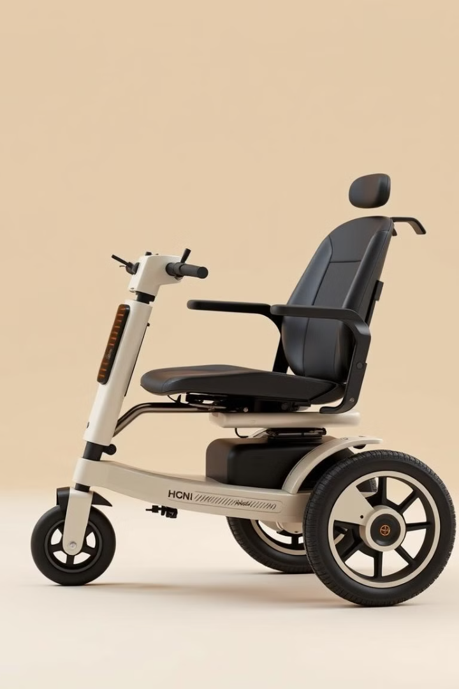
Модернизация инвалидной коляски
Инвалидные коляски играют жизненно важную роль в повышении качества жизни и мобильности людей с ограниченными возможностями. Современные технологические инновации открывают новые возможности для модернизации этих устройств, повышая их функциональность, комфорт и эргономику.

Slide 3
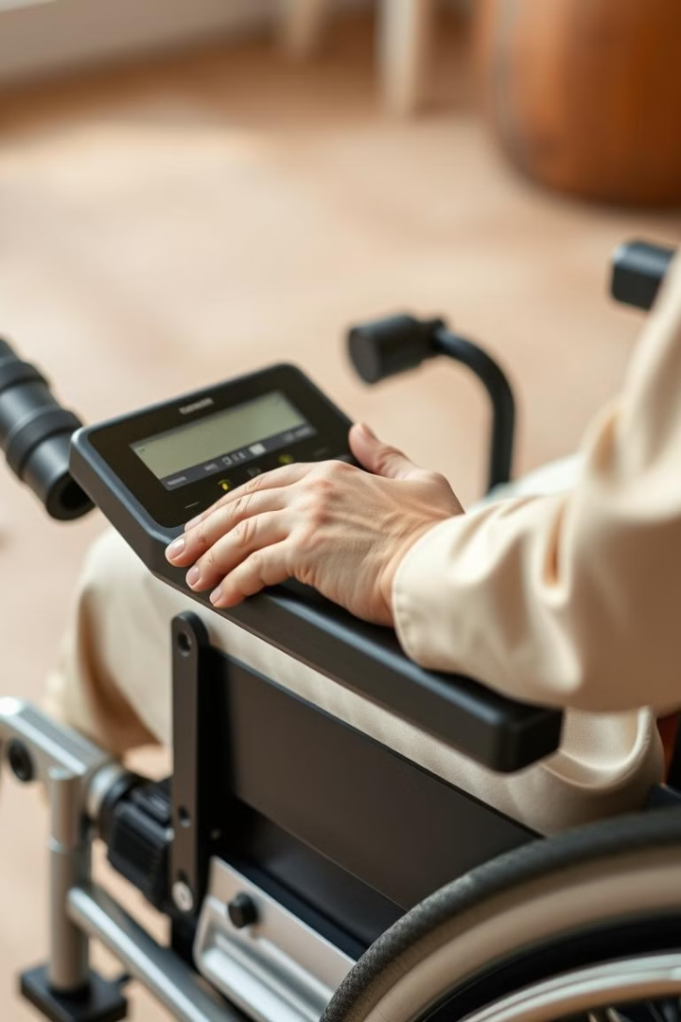
Актуальность проблемы. Цели и Задачи
1
Актуальность
2
Цели
Улучшение качества жизни людей с ограниченными возможностями является важной социальной задачей.
Повысить мобильность, комфорт и функциональность современных инвалидных колясок.
3
Задачи
Внедрение новых технологических решений, улучшение эргономики и интеграция с цифровыми технологиями.

Slide 4
Основные проблемы современных инвалидных колясок
Ограниченная мобильность
Недостаточный
комфорт
Устаревшие
технологии
Многие инвалидные коляски имеют ограниченные возможности преодолевать препятствия и передвигаться в различных условиях.
Существующие модели зачастую не обеспечивают достаточного уровня эргономики и удобства для пользователя.
Многие коляски используют неэффективные технологии, не позволяющие в полной мере интегрировать их с современными цифровыми решениями.

Slide 5
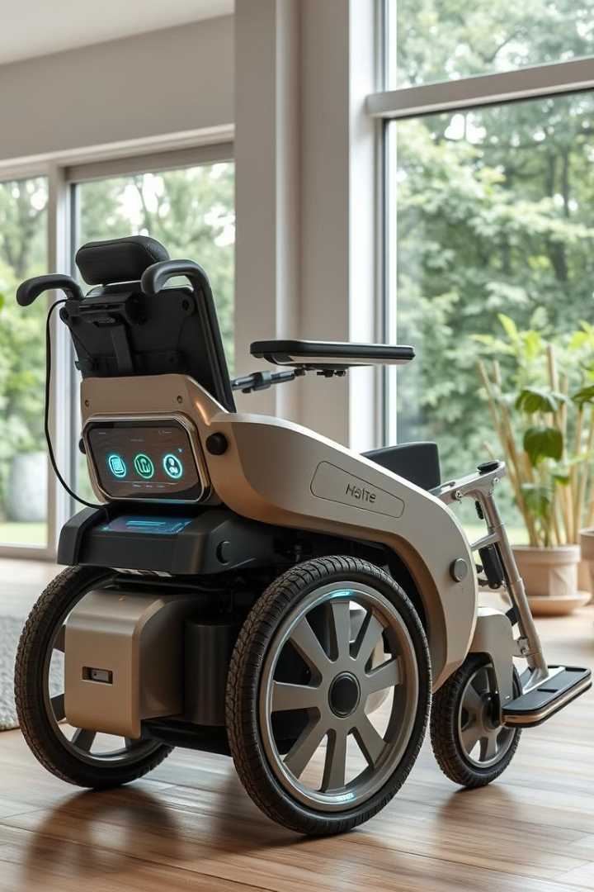
Новые технологические решения
1
Электрический привод
Внедрение электрических двигателей, аккумуляторных батарей и продвинутых систем управления для повышения мощности и маневренности.
2
Создание механизма для облегчения
подъема по лестнице
Механизм представляет собой приспособление, которое монтируется на ребро колеса, с крутящим элементом. Оно позволит облегчить подъём по лестнице как с помощью другого человека, так и самостоятельно.
3
Складной механизм специальных насадок
Сами насадки на колёса имеют складной механизм – по 4 лепестка, каждый лепесток, в свою очередь, складываются в двое, что позволяет беспрепятственно передвигаться по дороге.

Slide 6
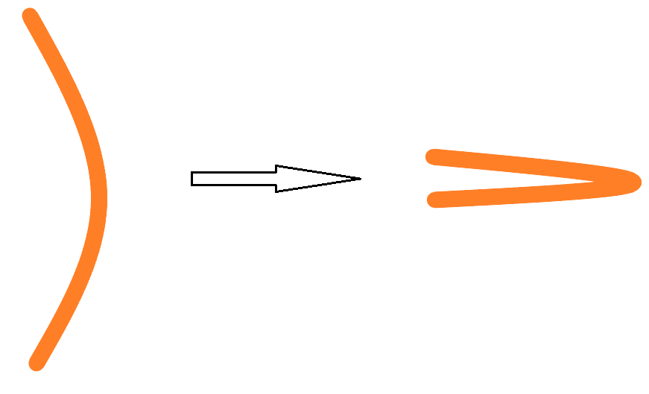
ДВИГАТЕЛЬ
БАЛАНСИР
НАСАДКИ НА КОЛЕСА
складной механизм*

Slide 7
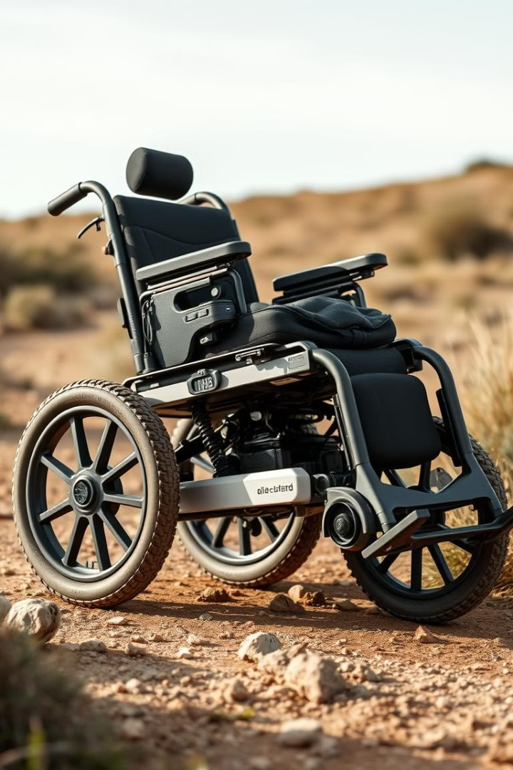



Улучшение мобильности
Повышенная проходимость
Возможность преодолевать различные препятствия, включая пороги, ступени и неровные поверхности.
Увеличенный радиус действия
Мощные аккумуляторы и эффективные двигатели обеспечивают большую дальность и время работы.
Улучшенная маневренность
Компактный размер, поворотные колеса и интеллектуальное управление позволяют легко передвигаться в ограниченных пространствах.

Slide 8
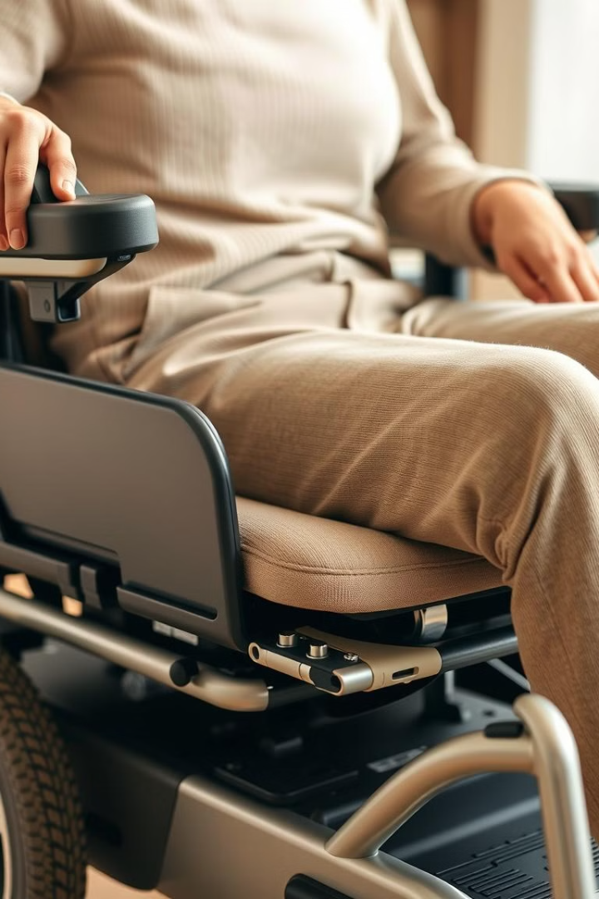
Повышение комфорта
Эргономичное сидение
Климат-контроль
Встроенные системы подогрева и охлаждения создают комфортную температуру для пользователя.
Регулируемые подлокотники, спинка и подголовник обеспечивают оптимальную поддержку и снижают нагрузку на тело.
Виброгашение
Удобный доступ
Продвинутые амортизаторы и демпферы снижают воздействие вибраций и обеспечивают плавность хода.
Широкие двери, откидные подножки и встроенные подъемники облегчают посадку и высадку из коляски.

Slide 9
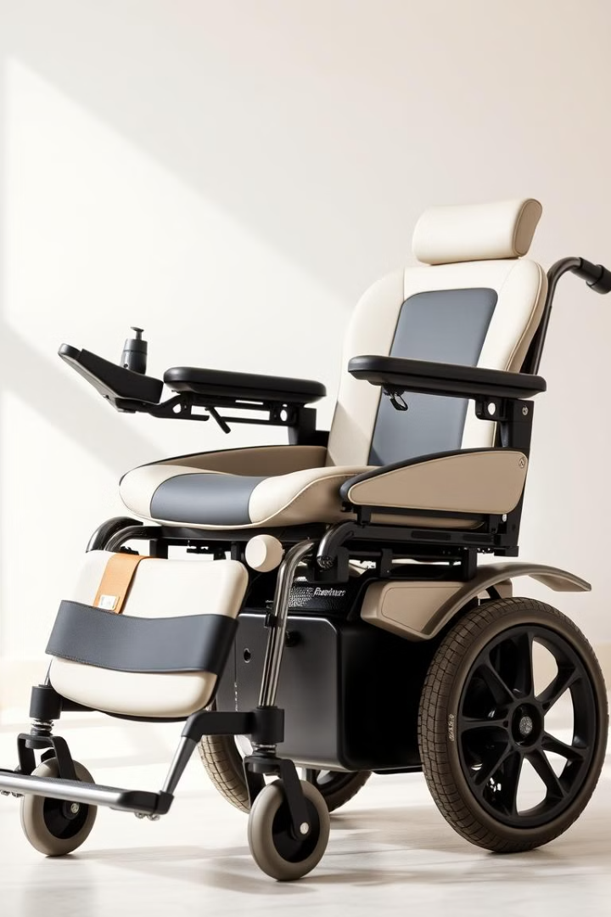




Эргономика и дизайн
Эргономичный
дизайн
Персонализация
Обеспечение оптимальной поддержки и естественного положения тела.
Возможность настройки параметров коляски под индивидуальные потребности пользователя.
Современный внешний вид
Легкость
Элегантный, стильный и эстетичный дизайн, гармонирующий с окружением.
Использование прочных и легких материалов для снижения общего веса коляски.

Slide 10
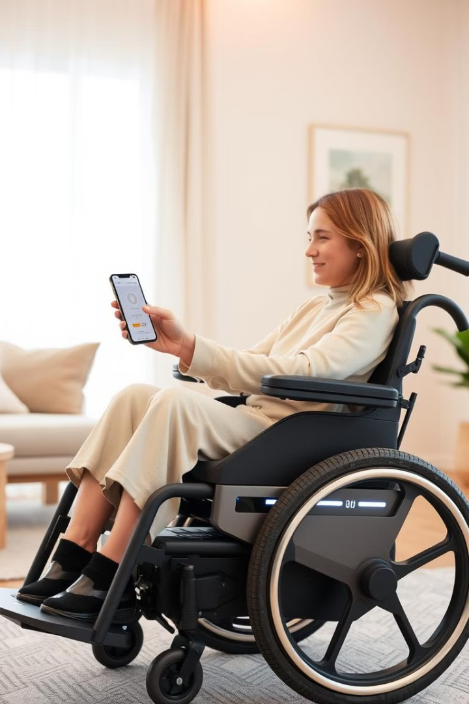
Интеграция с цифровыми технологиями
Диагностика и
мониторинг
Встроенные датчики отслеживают состояние коляски и подают сигналы о необходимости технического обслуживания.
Индивидуальные
настройки
Приложения для смартфонов позволяют пользователям задавать персональные параметры и профили управления.
Голосовое
управление
Интеграция с голосовыми помощниками для удобного контроля функций коляски без использования рук.
Связь с окружением
Подключение к "умному дому" и другим IoT-системам для синхронизации и автоматизации действий.

Slide 11
Перспективы развития
Автономное вождение
Расширение функциональности
Улучшение качества жизни
Возможность подключения дополнительных модулей и приспособлений для выполнения специфических задач.
Повышение мобильности, независимости и возможности полноценного участия в жизни общества.

Slide 12
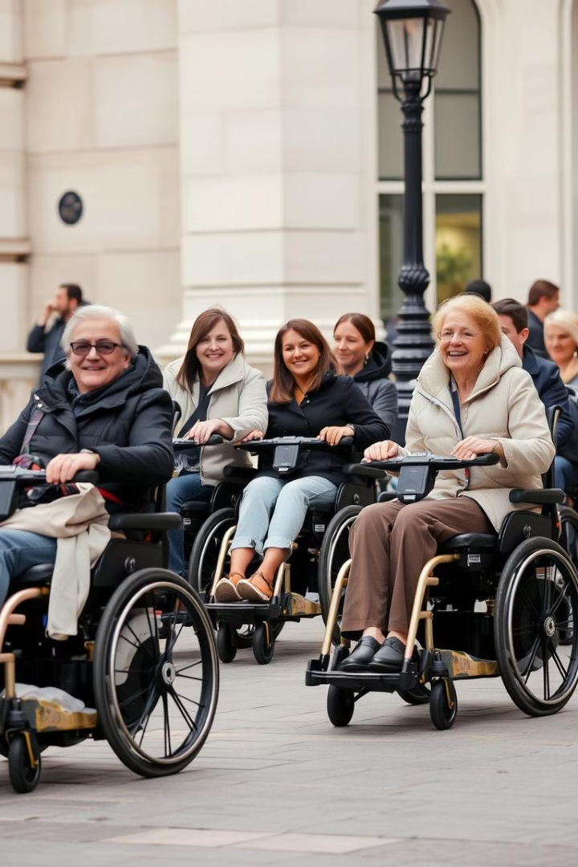
Заключение и рекомендации
1
Новые возможности
2
Рекомендации
Модернизация инвалидных колясок с применением современных технологий открывает новые перспективы для повышения качества жизни людей с ограниченными возможностями.
Необходимо активно внедрять инновационные решения в области мобильности, эргономики и цифровизации, повышая комфорт и функциональность инвалидных колясок.
3
Будущее
Ожидается, что развитие технологий, таких как автономное вождение и расширение функциональности, позволит сделать инвалидные коляски еще более эффективными и доступными.

Slide 13

Спасибо за внимание!

